Slide 1
牛顿运动定律的解题方法（隔离体法）
1）确定研究对象进行受力分析；
（隔离物体，画受力图）
2）取坐标系；列方程(分量式)
3）利用其它的约束条件列补充方程
4）先用文字符号求解，后代入数据计算结果.
选物体 看运动 查受力 列方程

Slide 2



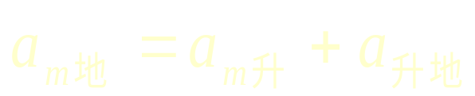
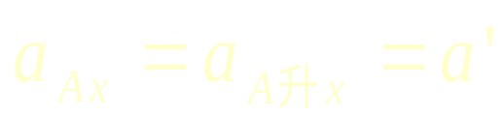
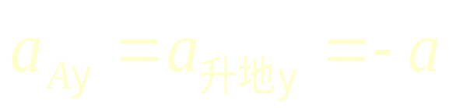
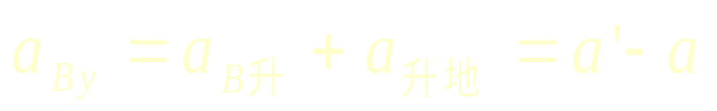
例1 图示系统置于以a=g/2的加速度上升的升降机内，A、B两物体质量均为m。A是放在水平桌面上的，绳子不伸长，它和定滑轮的质量不计。A与桌面间摩托车擦系数为μ。若物体A在桌面上加速滑动，则绳中张力多大？
A:
x
A
B:
a
B

y

N
T
T
A
f
B
mg
mg

Slide 3
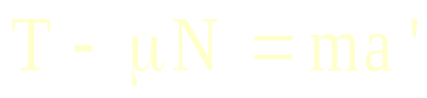
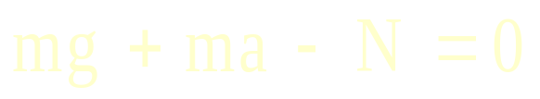
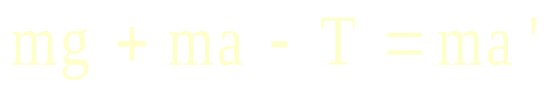
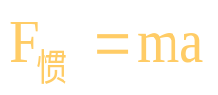
x
A
对A物体：
a
B
对B物体：

y
N
T
T
A
f
B
mg
mg

Slide 4
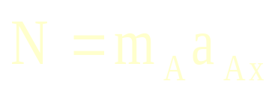
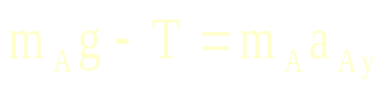

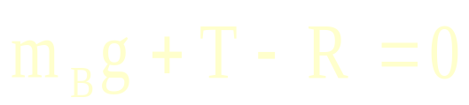
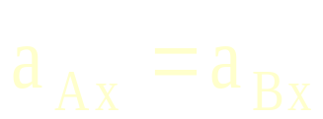
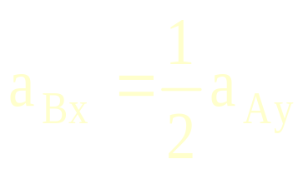
习题册一、20
x
对A物体：
A
对B物体：
B
y
T
约束条件：
T
N
B
T
A
N
T
m_{A}g
m_{B}g
R

Slide 5
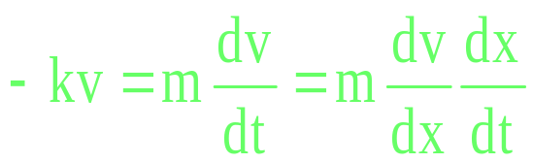
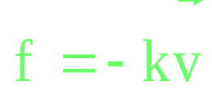
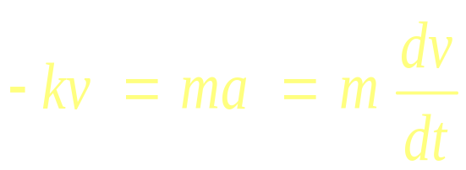
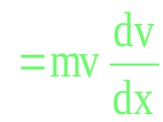
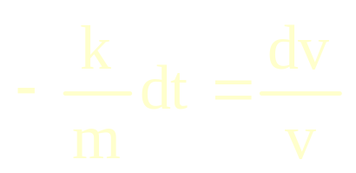
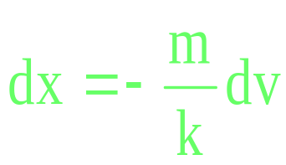
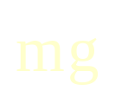
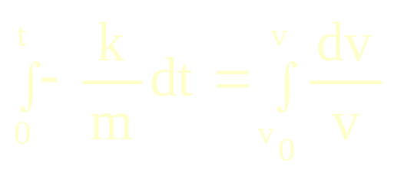
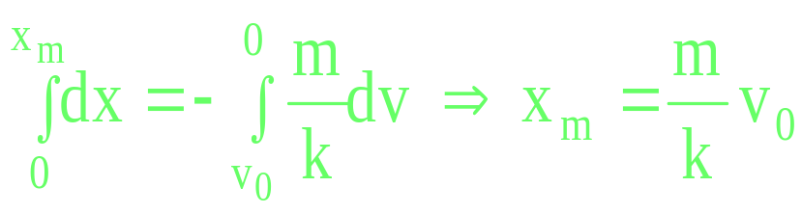
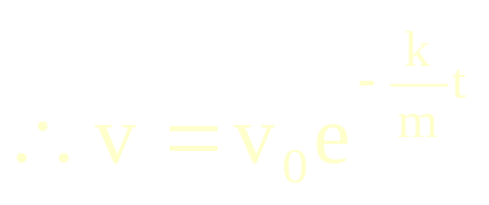
例2、质量为m的子弹以速度v₀水平射入沙土中，设子弹所受阻力与速度反向，大小与速度成正比，比例系数为k，忽略子弹的重力，求：
（1）子弹射入沙土后，速度随时间变化的函数式；
（2）子弹进入沙土的最大深度。
解：（1）
（2）
正

Slide 6
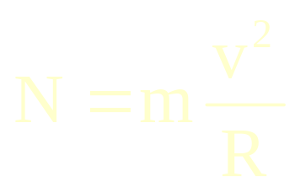
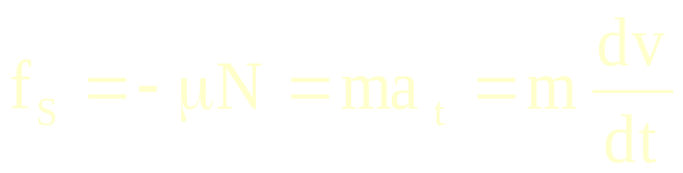
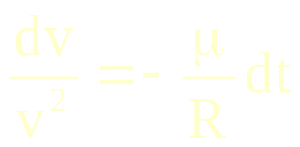


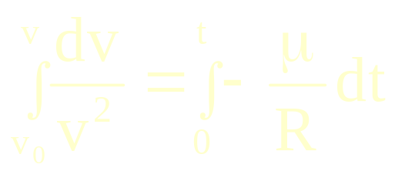


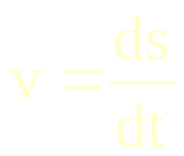

习题册一、19、
R
mg

